Slide 1
Сигурносни системи и нивна интеграција
Илија Павлески, дипл. ел. инж.
ilija@alarmautomatika.com

Slide 2
Содржина
Сигурносни (Security) системи
  Норми и практики
  Видео надзор
  Заштита од кражба и неовластено влегување
  Контрола на пристап
  Евиденција на работно време

Slide 3
Сигурносни (Security) системи
Првенствена задача им е заштита на имотот преку одвраќање
Нивното користење доведува до долгорочни заштеди за инвеститорот:
- помали премии за осигурување;
- намалени загуби (на време, на ствари и штети од вандализам);
- помош при идентификување на одговорност;
- пониски тековни трошоци за обезбедување и др.
Системите за Евиденција на работно време се законска обврска за компании со над 15 вработени

Slide 4
Норми кај сигурносните системи
Сите уреди мора да подлежат на општите EN норми за електрична безбедност
Не постои општ пропишан правилник за проектирање
Закон за Заштита на Лични Податоци,
- Член 9 (a, б и в) и Правилник за содржината и формата на актот за начинот на вршење на видео надзор - за видеонадзор
- Прописите за чување на матичните броеви – евиденција на работно време
- Обврска на инсталатерот и инвеститорот
Лиценци за техничко обезбедување

Slide 5
Да се има во вид при проектирањето
Едноставност при имплементација;
Флексибилност при евентуална потреба за проширување на системите;
Едноставност при одржувањето;
Долгорочни заштеди со правилно користење и
Намалување на тековните трошоци за користење на објектот.

Slide 6
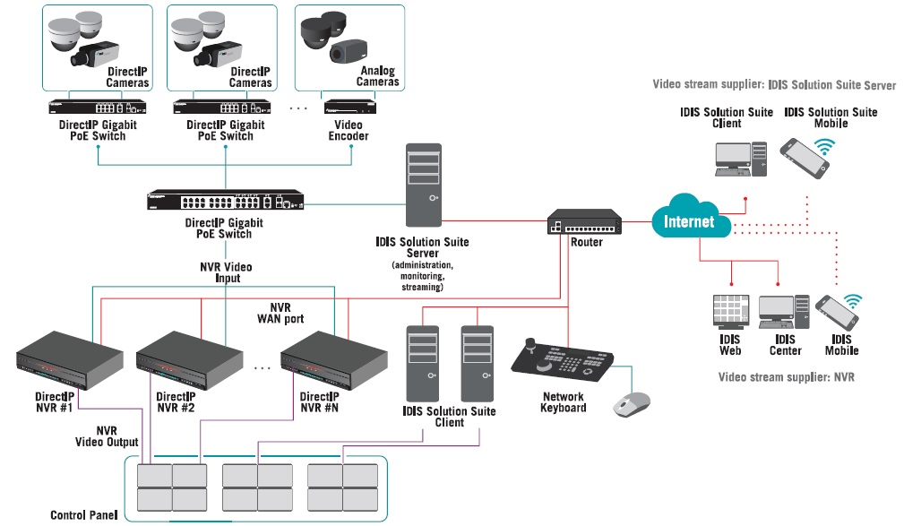
IP видео надзор
EN 50132 е важечката норма
за видео надзор

Slide 7
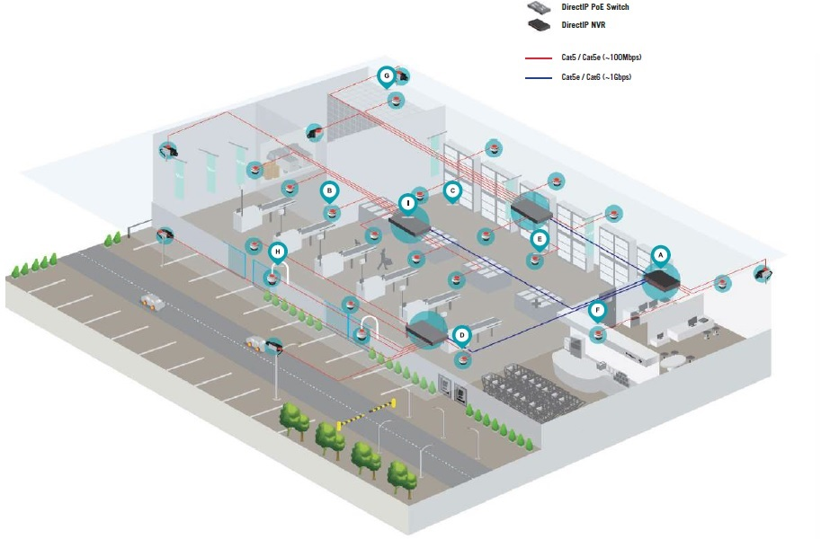
Едноставна имплементација
Дистрибуција на елементите во просторот

Slide 8
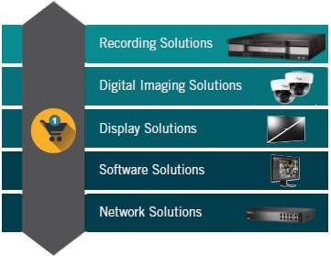
Едноставна имплементација
End-to-end решение

Slide 9
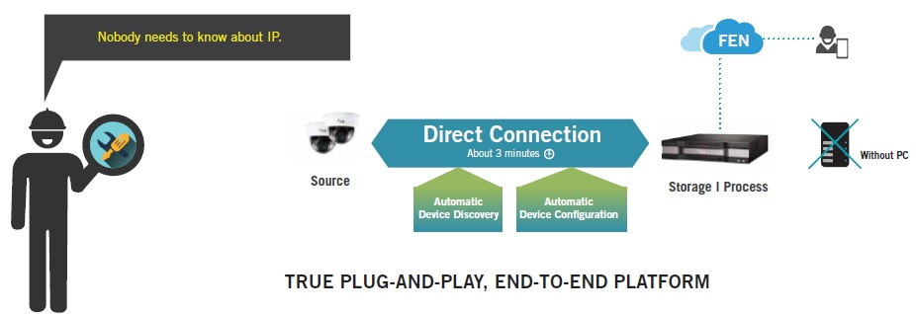
Едноставна имплементација
Plug & Play можности
Нема потреба од познавања за IP
Без PC
Извор
Складирање I Процесирање
Вистинскa Plus & Play платформа од крај до крај

Slide 10

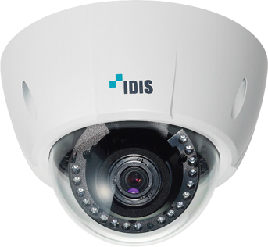
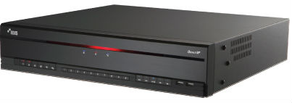



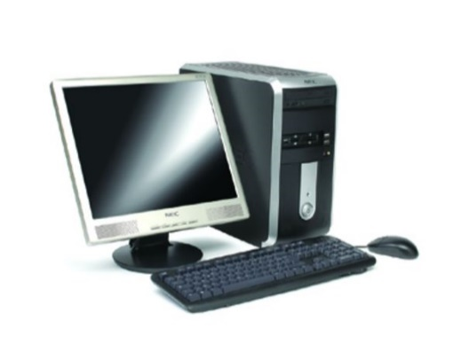
Едноставна имплементација
Управување со поставките и системот преку самиот систем
Нема потреба од PC

Slide 11
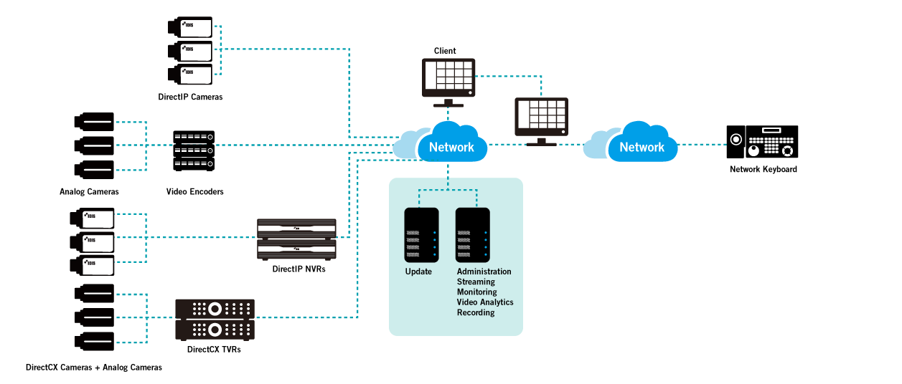
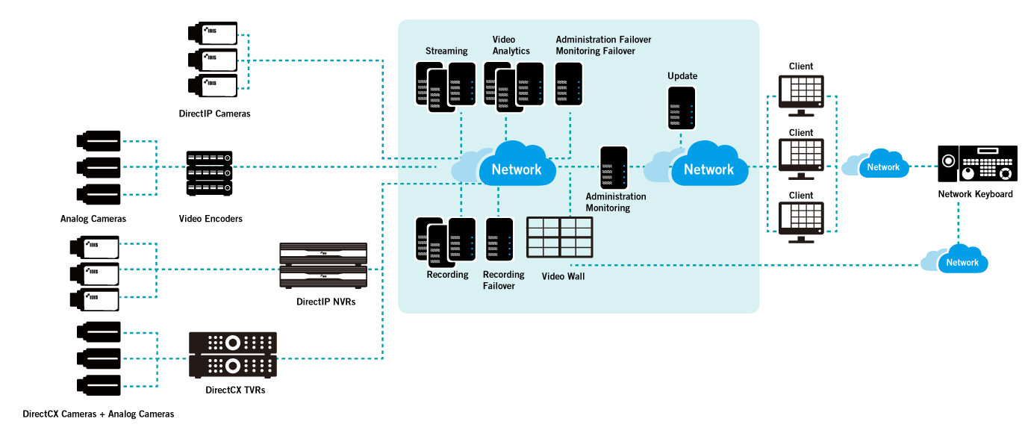
Флексибилно проширување
Инсталација за Мали Претпријатија решение со еден сервер
Инсталација за Средни Претпријатија решение со повеќе сервери
Силни перформанси
Проширливо со DirectIP Gigabit
PoE Switch
Ценовна ефикасност и
Решение од еден извор
Едноставна инсталација
Висока резолуција
Ценовно прифатливо решение

Slide 12
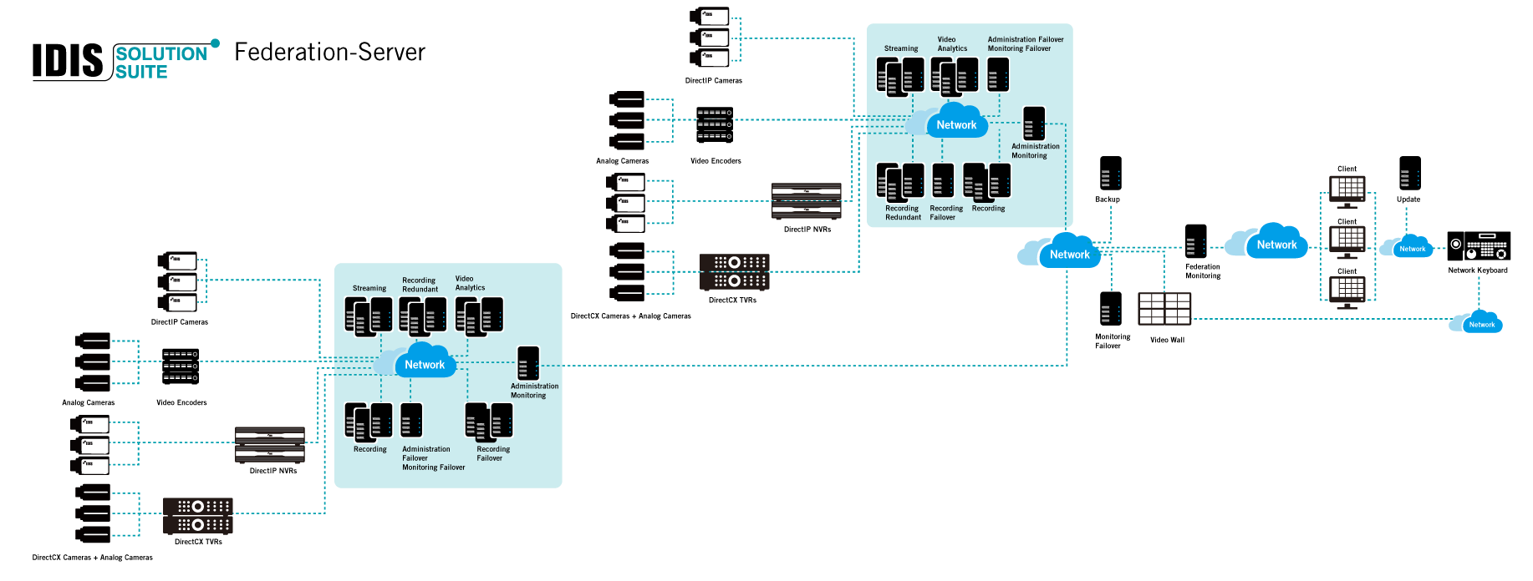
Флексибилно проширување
Инсталација за Големи Претпријатија
решение за надзор на повеќе локации
Проширливост со богатство на
можности за поврзување
Флексибилност во употребата на технологии
Едноставна интеграција

Slide 13
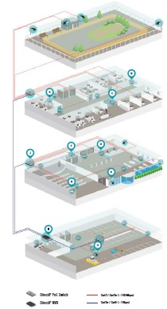
Едноставност при одржувањето
Дистрибуираната топологија за брзо
дијагностицирање
Ист производител од крај до крај - без разлика
кој одржува филозофијата е иста
Управување со системот преку самиот систем за
помал број на незгодни акробации
Трошоците при одржување одат директно на
сметка на инвеститорот

Slide 14
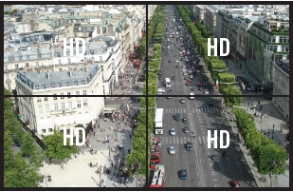
Долгорочни заштеди
Ефектот на одвраќање
Високата резолуција (до 4К) обезбедува полесно
утврдување на одговорност што би помогнало за
покривање на трошоците

Slide 15
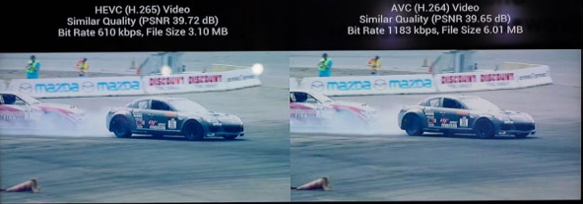
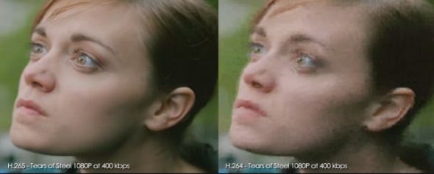
Долгорочни заштеди
IDIS единствено решение
H.265
(Компресија)
Интелигентен Codec
½ Bit Rate
При идентичен квалитет на слика како кај H.264
50%
65%
90%
Висок Квалитет
При идентична големина на слика како кај H.264
H.264
H.265
Intelligent
Codec
(MAT Off)
Intelligent
Codec
(MAT On)
Помала потреба од мрежни ресурси за ист квалитет на снимка
Помала потреба од дисковен простор за чување на иста количина податоци

Slide 16
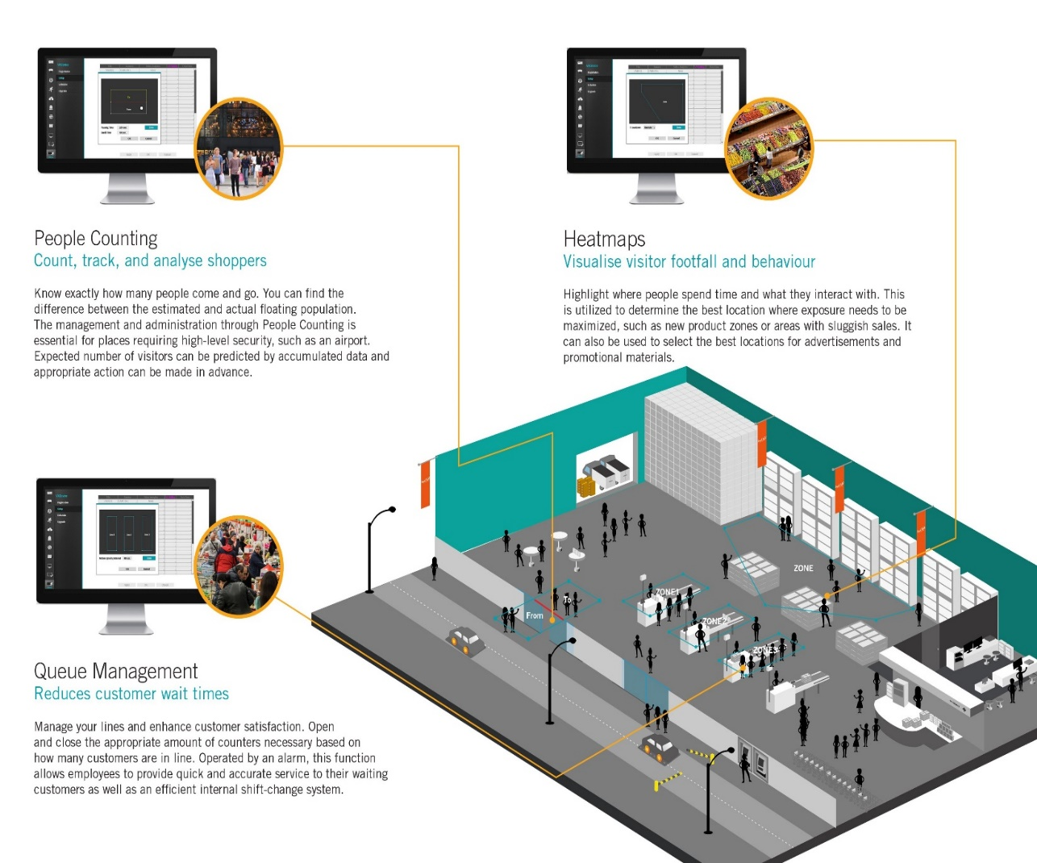
Долгорочни заштеди
Автоматизација преку користење на напредни функции:
Броење луѓе
Топлотна мапа и
Управување со ред на чекање
Доведуваат до намалување на загубите и намалување на незадоволството на корисниците на росторот
броење луѓе
топлинска мапа
управување со
редови на чекање

Slide 17
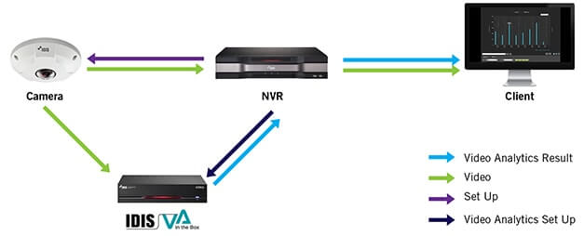
Намалување на тековните трошоци
Автоматизација на процесите и намалување
на сметките во текот на месецот
Намалување на потребата од
физичко обезбедување, заради
зголемената резолуција и употребата на
видео аналитика
Употреба на енергетски ефикасни уреди
за помали сметки за струја

Slide 18
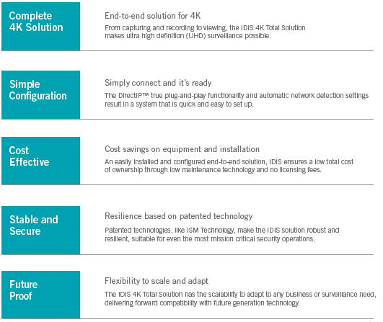



Slide 19
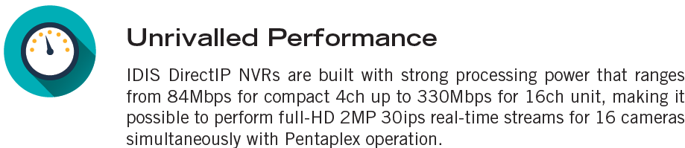

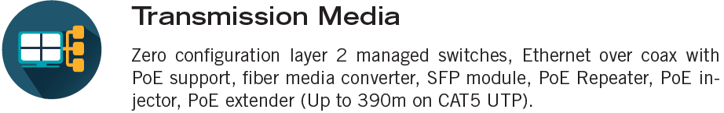
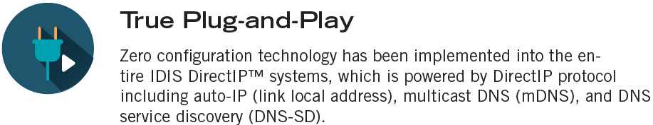
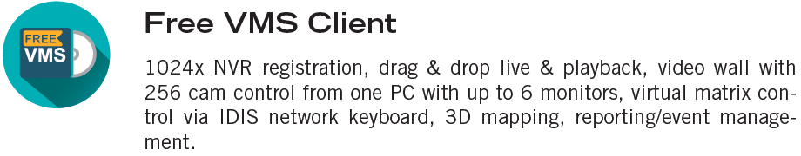


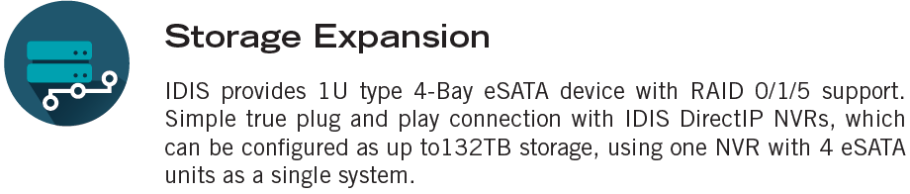

Slide 20



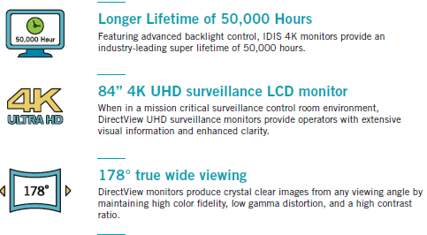



Slide 21
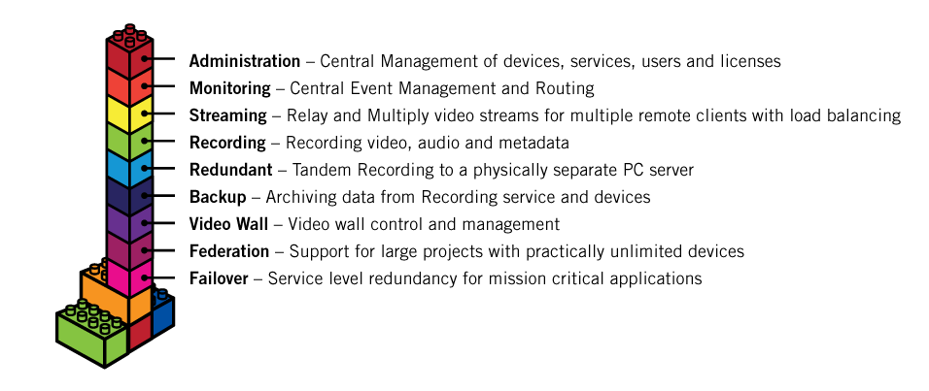
IDIS
Solution Suite
Составете го системот
со модули по потреба

Slide 22
Product selector http://www.idisglobal.com/product/productselector
Storage Estimator и Network Bandwidth http://www.idisglobal.com/support/bandwidth
Camera FoV (Field of View) Calculator http://www.idisglobal.com/support/fov
BIM (Building Information Modeling):
3D CAD File http://www.idisglobal.com/support/csdownload
Compatibility Tools – IP Camera
Compatibility List
Compatibility Tools – HDD
Compatibility List
Алатки за проектирање

Slide 23
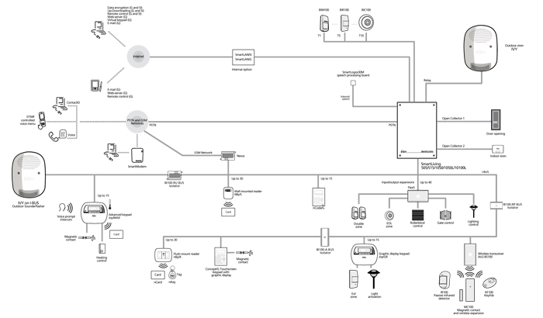
Заштита од кражба и
неовластено влегување
EN 50131 е важечката
норма за Алармни
системи

Slide 24
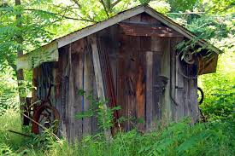


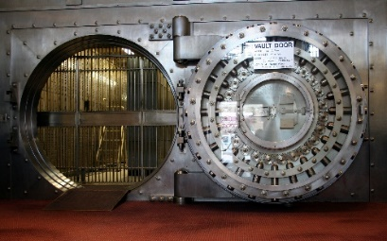
EN 50131-1 Grade системот
EN 50131, Алармни системи. Системи против неовластено
влегување и неовластено задржување
EN 50131-1:2006+A1:2009, Спецификација на Системот
Систем кој е базиран на ризик, во одредени земји,
прифатена класификација пред осигурителните компании
Grade 1 – ниско ниво на ризик – провала без претходни познавања
Grade 2 – ниско до средно ниво на ризик – ограничени технички познавања Grade 3 – средно кон високо ниво на ризик – добро техничко познавање
Grade 4 – Сигурноста е на прво место – се очекува провалник со способности и ресурси за детално планиран „напад“, комплетно потребен алат и начини за замена на витални делови од системот

Slide 25
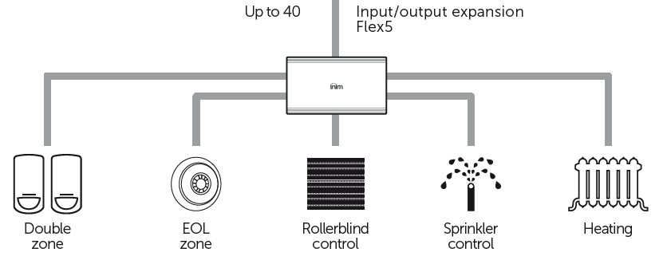
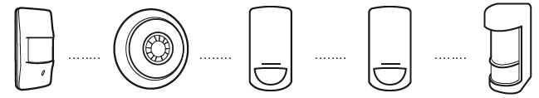
Едноставност при имплементација
BUS линијата како основа за создавање на системот
Влезно/излезен модул за проширување
Дупла
зона
SOS
контакт
Управување со ролетните
Осветлување
Греење
Користењето на проширувања го намалува вкупното каблирање;
Дава логичен распоред на топологијата
Со користење на локално напојување го намалува ризикот од губење напон

Slide 26
Едноставност при имплементација
Алтернативна примена на влезно/излезни проширувања
Влезно/излезен модул за проширување
Дупла
зона
SOS
контакт
Управување со ролетните
Осветлување
Греење
Алармната централа како основа за интеграција со други системи
Можност за користење на централата како основа за паметна куќа
Интеграција со други безбедносни системи за зголемување на безбедноста (контрола на пристап)

Slide 27
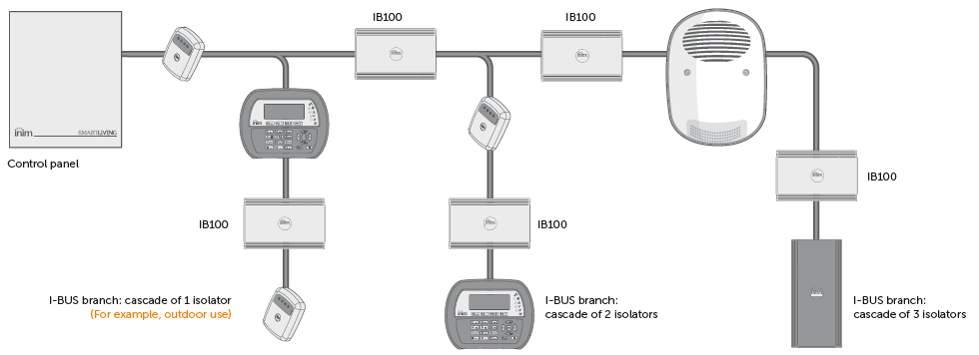
Флексибилност при проширување
Продолжување на BUS линијата и
вмрежување на централи
Продолжување на BUS линијата;
Безжично проширување
Вмрежување на централи во еден систем

Slide 28
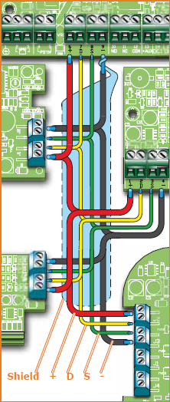
Едноставност при одржувањето
Локализирани точки на спојување
и автокорекции во системот
Локализирани елементи кои подлежат на проверка;
Проверка преку централа за состојбата на системот
Балансирање зони за автокорекција на загубите поради стареење на кабелот
Користењето на BUS линијата значи и помал број на кабли кои влегуваат во секоја од точките на спојување

Slide 29
Долгорочни заштеди
Одвраќање и рана детекција во насока на превенција
Рана дојава до мониторинг центар за побрза реакција на патрола
Периметарска заштита (бариери и надворешни детектори) за рано предупредување
Активација на периметарско осветлување
Активирање на системот додека во него има луѓе за намалување на штетите од вработените
Детектори за состојбата на околината за намалување на штетите

Slide 30

Намалување на тековните трошоци
Најбрз начин за поврат на инвестицијата
Намалување на осигурителните премии
Периметарска заштита за помал број чувари
Со интеграција со други системи до пониски сметки за електрична енергија

Slide 31






Едноставност на употреба и инсталација
Поедноставно користење на технологијата за корисникот (touch-screen во боја, управување преку телефон, смартфон, PC, тастатура...) и за инсталатерите (наведувано програмирање, тајмери, short-cut-и, настани, макроа...)
Најбрз I-BUS пренос на аудио и видео
VoIB технологијата ги користи потенцијалите на INIM I-BUS-от за најголема брзина и пропусност при испраќањето на податоци преку системот, незабележани во овој сегмент на уреди, а корисно најмногу при испраќање на аудио и видео преку I-BUS-от.
Програмабилно паметни терминали
Инсталатерот избира дали терминалот да биде влезен или излезен. Програмабилни паметни терминали кои ги мерат и анализираат I/O сигналите во зависност од тоа како се подесени (дуплиран, комбиниран, варијабилен, аналоген, дигитален...).
Најширок распон на TCP/IP комуникација
TCP/IP комуникацијата никогаш не била полесна, побрза и поразноврсна. Janus технологијата овозможува најширок распон, комуникација преку различни медиуми (GSM, GPRS, LAN, WAN, PSTN ...) во различни формати (Data, Audio, Video, SMS ...).
Ја поврзува контролата со иднината
Inim Cloud го обезбедува Интернет просторот за далечинска контрола над SmartLiving системите од било која точка во светот. Безбедно. Брзо. Централизирани.

Slide 32


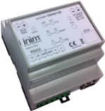
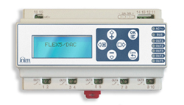

Произведено и сертифицирано во ЕУ
Комплетното производство на Inim Electronics е произведено во ЕУ и сертифицирано според EN нормите.
Развиен за домашна автоматизација
SmartLiving централите се развиени за темел на livin’home
филозофијата, која предвидува способност на системот за
комплетна автоматизација на функциите во објектот
Интерфејс со KXN системите
Со оглед на полуларноста на KXN стандардот за управување со автоматика во објектите, Inim Electronics разви сопствен модул за директно спојување на SmartLiving централите на било кој KXN систем.
Комплетна контрола врз уредите во домот
За директно управување со големите потрошувачи во домот (машина за перење, сушење, фурни, машини за миење садови и др.) со дополнителна контрола над потрошувачката за намалување на трошоците
Контрола врз системот без разлика на уредот
AlienMobile е основниот интерферјс за далечинска контрола врз SmartLiving алармните централи. Овозможува следење на тековната состојба, управување со системот во реално време и контрола вз поставките

Slide 33
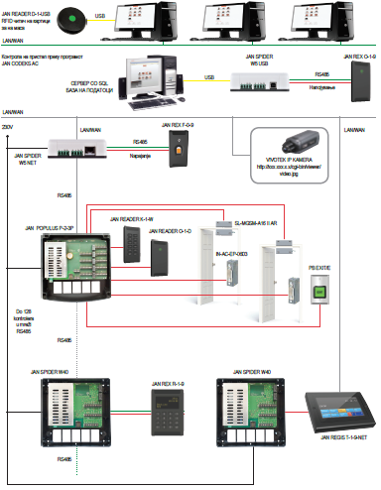
Контрола на пристап и ЕРВ
EN 50133 е важечката
норма за Системи за
Контрола на Пристап

Slide 34
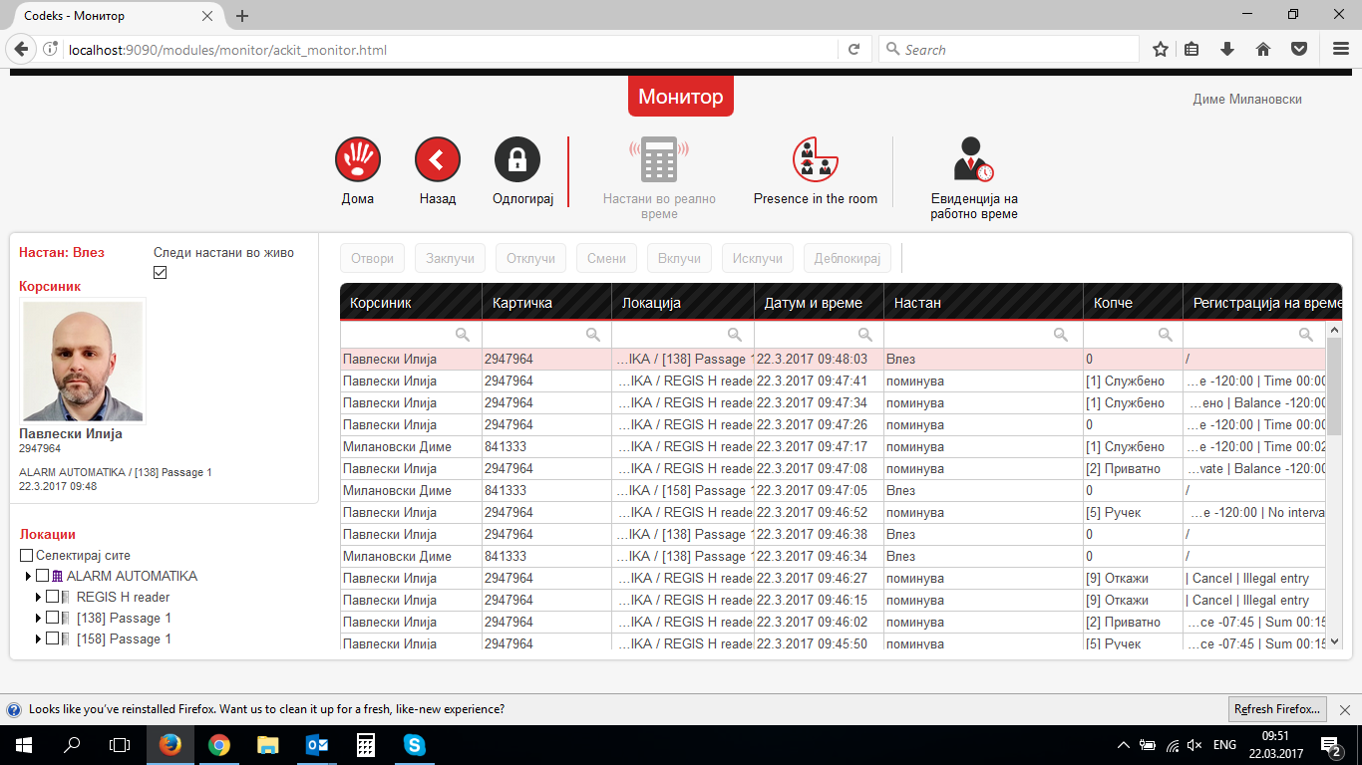
Предности на интегриран систем за Контрола на Пристап и ЕРВ
Единствено внесување и управување со податоците за вработените и за двата системи
Комплетна евиденција на сите активности во двата системи на едно место
Дефинирање на привилегии или пристап за групи на вработени со исти или слични задолженија

Slide 35
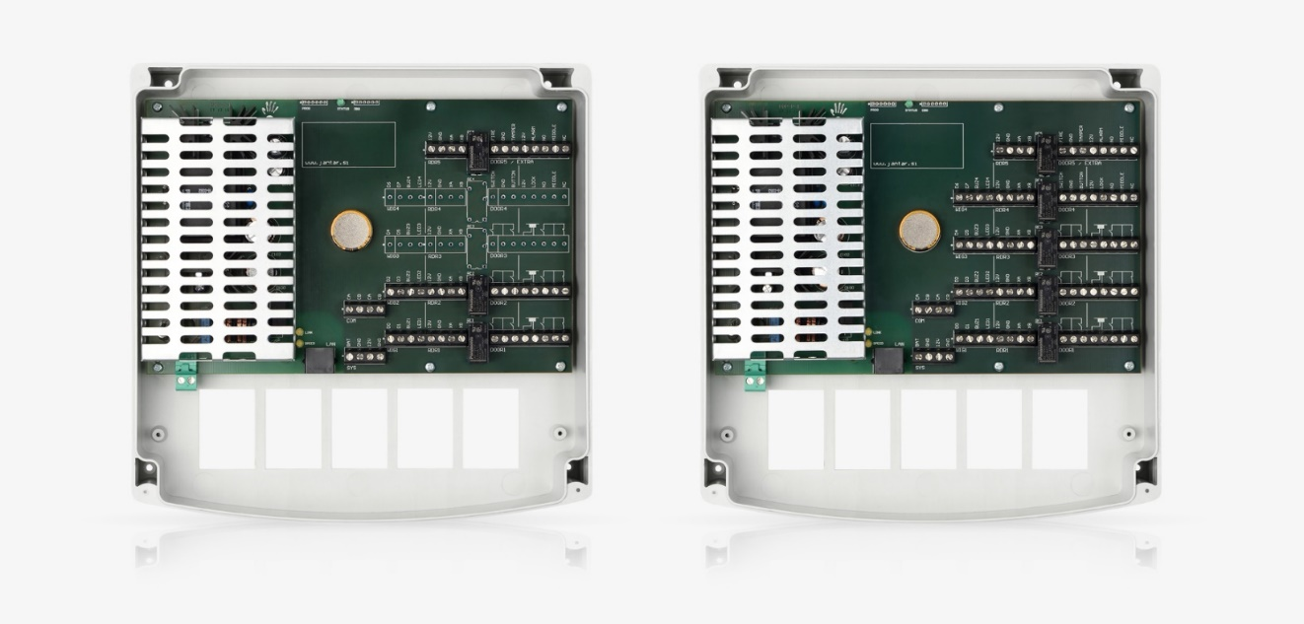
Едноставност при имплементација проширување
RS485 и TCP/IP ја овозможуваат дистрибуцијата на елементите во просторот
Локално поставување (во безбедна зона) за да се намали каблирањето
Најчестата конфигурација предвидува контролери за 1, 2 и 4 врати (според број на релеа);
Локално напојување за да се избегнат проблемите со пад на напонот
Резервно батериско напојување за безбедност и кога ќе снема струја

Slide 36
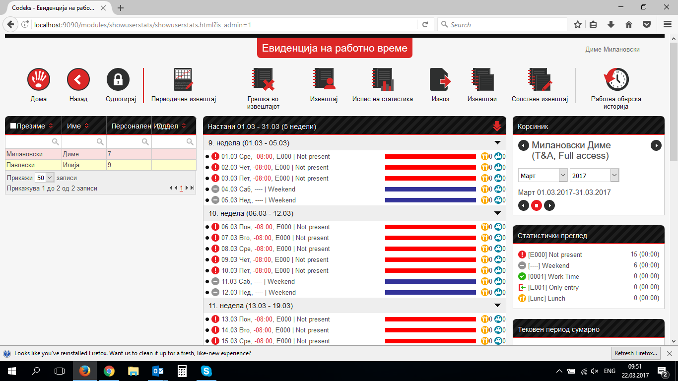
Флексибилност при проширување
Зголемување на опремата, но и бројот на корисниците
Системот, првенствено софтверот, мора да биде во можност да поддржи зголемување на опремата
Софтверот да ги поддржи и новите вработени и зголемувањето на нивниот број;
Да се овозможи користење на различни технологии на картички

Slide 37
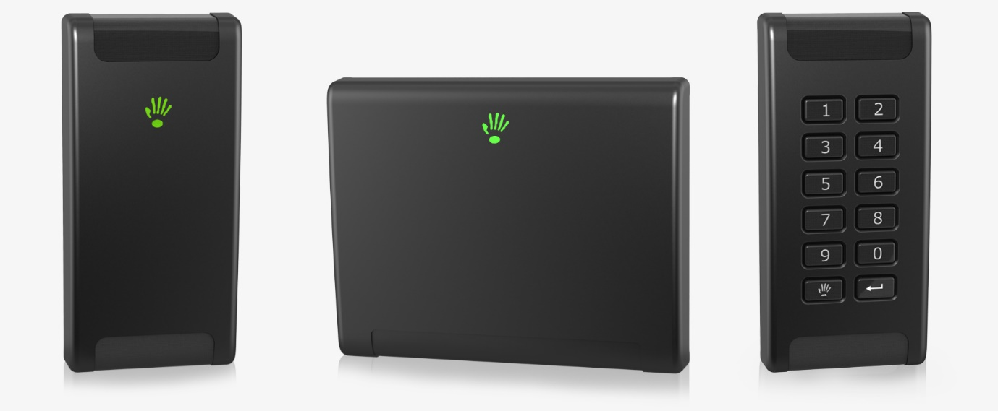
Едноставност при одржувањето
Робусност на опремата за да
издржи тековното работење
Локализирани елементи кои подлежат на проверка;
Добрата заштита од вода/влага/прашина осигурува помала потреба од одржување и подолга употреба на системот.
Запис за сите активност во системот (ревизорски траг) за поедноставување на дијагностицирањето, но и за одредување на одговорноста

Slide 38

Долгорочни заштеди
Ограничување и следење на вработените и посетителите низ просторот
Следење на движењето на вработените низ просторот во функција на намалување на неовластените влегувања и предизвикување штета
Поедноставување на движењето на посетители на објектот, без потреба од физичка придружба
Намалување на „измамите“ преку фотографирање на настани (пристигање/заминување кај системот за ЕРВ)

Slide 39
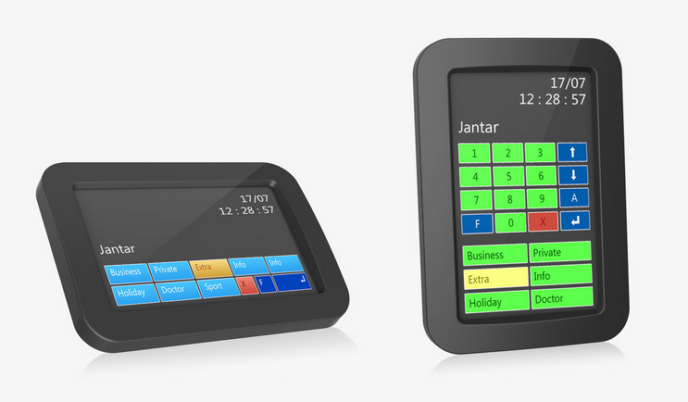
Намалување на тековните трошоци
Заштеда на време преку забрзување на движењето
Забрзување на времето на минување без потреба од чување на клучеви од сите простории
Намалување на времето кое вработените го поминуваат во придружување на посетителите низ објекти од среден или низок ризик
Ефикасно следење на времето поминато на работа во насока на следење на продуктивноста и автоматизирање на изработката на извештаите
Можност да им се дозволат, како стимулација, на вработените новите модели на работно време за погoлема продуктивност

Slide 40




Произведено и сертифицирано во ЕУ
Главното производство на Jantar е во ЕУ и сертифицирано според EN нормите.
Флексибилност во проширувањето
Софтверските решенија на Jantar (Codeks AC и Codeks TA) овозможуваат неограничено проширување со опрема и корисници. При тоа софтверот за евиденција на работно време (Codeks TA) ги опфаќа сите функционалности и на контрола на пристап
Високо ниво на отпорност на вода и прашина
Дизајнот на елементите (нивно заливање во задниот со смола) овозможува висока отпорност на вода и прашина што ги прави одлични за монтажа во речиси секоја ситуација .
Зборува Македонски
Софтверот за контрола на пристап и евиденција на работно време како и сите прикази на LCD екраните можат да бидат испишани на македонски јазик со кирилско писмо. Извештаите од системот за евиденција на работно време се прилагодени на локалните законски барања.

